Slide 1
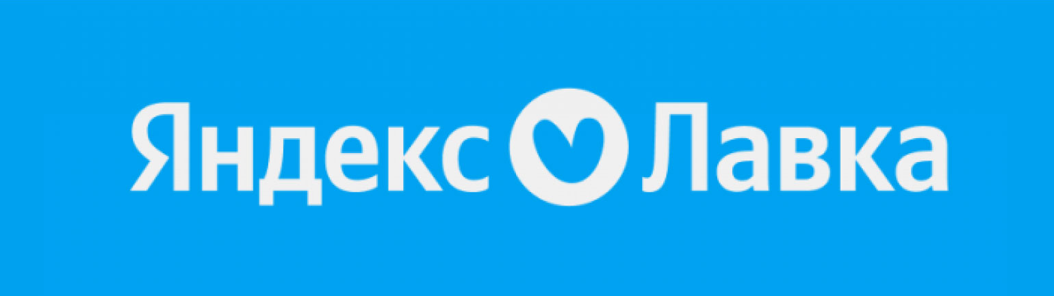
Потенциальное снижение расходов до 15% или около 660 млн. руб. в год с 500 лавок
Гипотезы решения
Профит
Цель
Проблема
Отсутствие простой структуры размещения товаров
Упростить размещение товаров за счет доработки функций ТСД
Сокращение времени на размещение товаров
Сокращение удельных
затрат на штат
кладовщик + сборщик
~1,2 млн. руб. в год –
1 лавка
Длительный поиск товара на полке
Добавить подсветку товаров на полке при сборке и размещении
Сокращение времени на сборку заказов
Не соблюдение
ротации товаров
Сделать удобные контейнеры для хранения товаров
Сокращение
просроченной продукции
~120 тыс. руб. в год –
1 лавка
Удобство ротации товаров
Переполнение склада
Доработать систему автозаказа
Минимизация возможности переполнения склада

Slide 2

Сокращение удельных затрат на штат
кладовщик + сборщик ~1,2 млн. руб. в год – 1 лавка
Для улучшения системы размещения товаров в складе предлагаются следующие изменения:
1. ﻿﻿﻿Добавление подсчета доступного места на полке в ТСД, чтобы ограничить добавление товаров там, где места недостаточно.
﻿﻿﻿2. Внедрение подсветки для указания места размещения товаров и для обозначения при сборке товаров, что уменьшит время на выполнение этих задач и упростит работу для сотрудников.
﻿﻿﻿3. Использование контейнеров, особенно в холодильниках, для упрощения процесса ротации товаров путем сдвига старого товара вперед и размещения нового сзади.
Эти меры направлены на оптимизацию работы склада. сокращение времени на размещение и сборку товаров, а также упрощение обучения новых сотрудников благодаря интуитивно понятной системе.

Slide 3
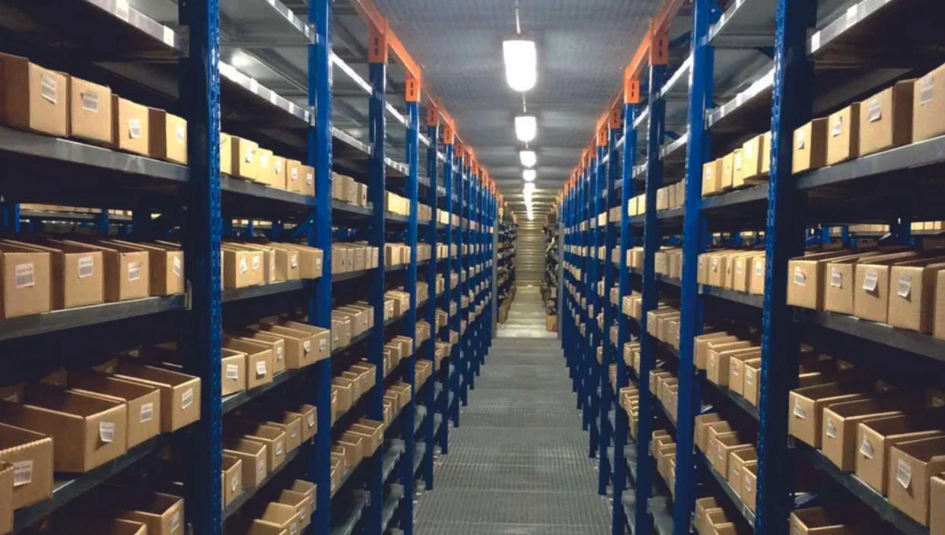
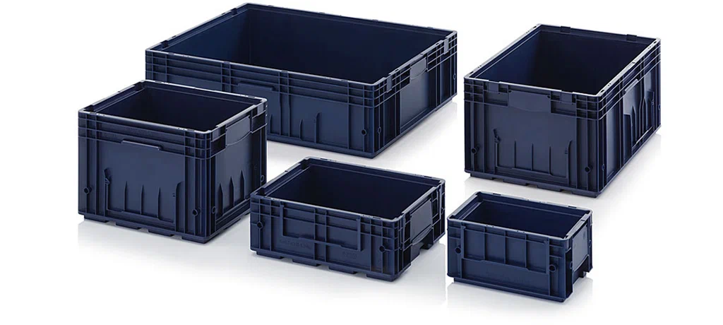
Сокращение просроченной продукции
~120 тыс. руб. в год – 1 лавка
Новая система с использованием контейнеров на каждой полке значительно упростит процесс ротации товаров.
Это позволит быстро и эффективно перемещать старые товары вперед и новые - назад, минимизируя риск смешивания и улучшая организацию склада.
Такой подход гарантирует строгий контроль за ротацией, что ведет к значительному сокращению просроченного товара и увеличению его реализации.
Результатом станет увеличение прибыли и снижение убытков благодаря более эффективному управлению запасами.

